Slide 1
Der Dienst der Apostel
(Bibelkurs, Teil 19/24)

Slide 2
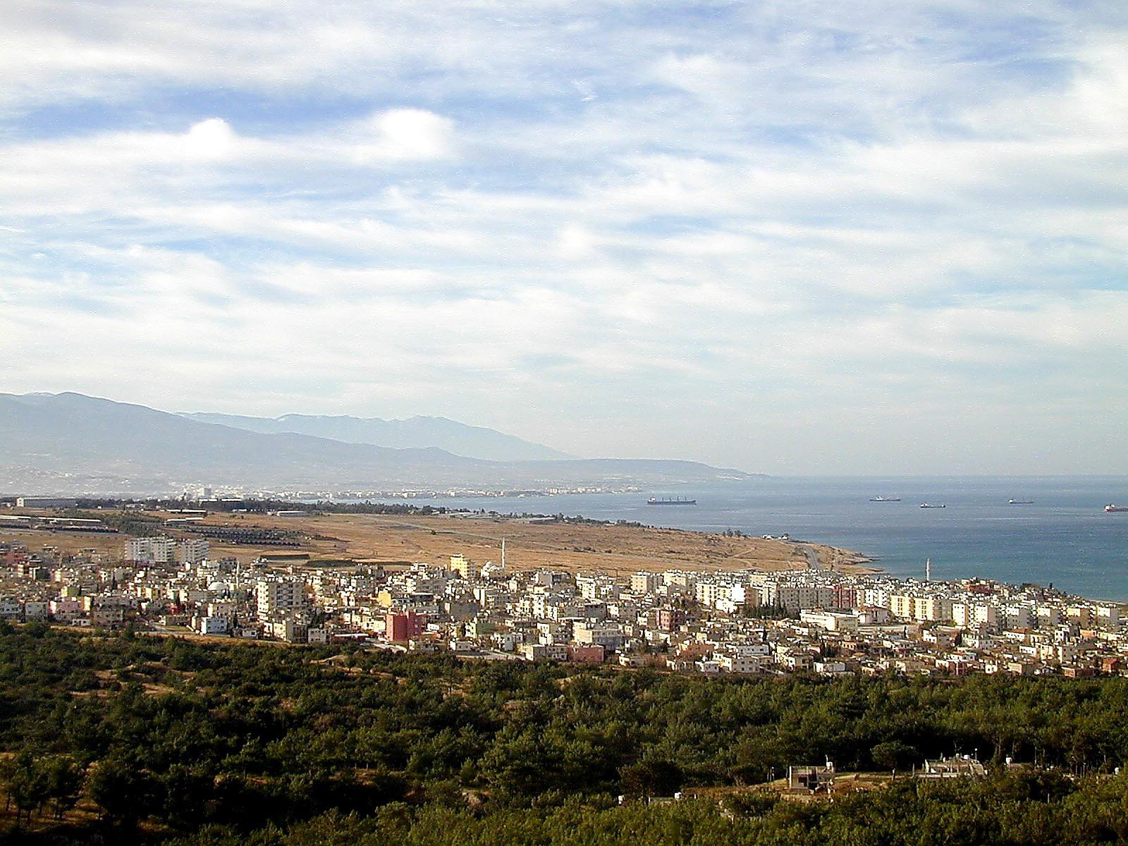
Apg 2,40: Und mit vielen anderen Worten legte er [= Petrus] Zeugnis ab und ermahnte sie und sagte: Lasst euch retten aus diesem verkehrten Geschlecht!

Slide 3
Apg 2,41: Die nun sein Wort aufnahmen, liessen sich taufen; und
es wurden an jenem Tag etwa dreitausend Seelen hinzugetan.

Slide 4
Apg 2,42: Sie verharrten aber in
der Lehre der Apostel und in der Gemeinschaft, im Brechen des Brotes und in den Gebeten.

Slide 5
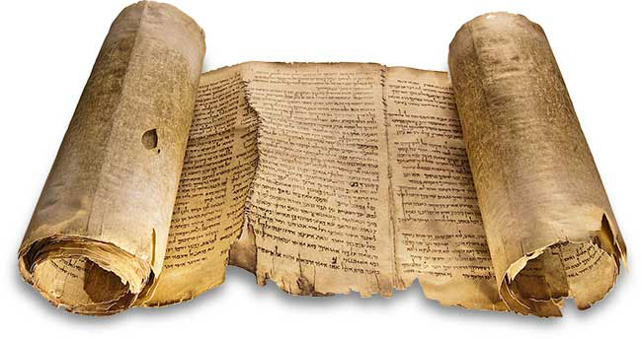
Der Dienst der Apostel
Einleitung
1. Pfingsten
2. Die Apostelgeschichte
3. Die Ausbreitung des Evangeliums
Schlusswort

Slide 6
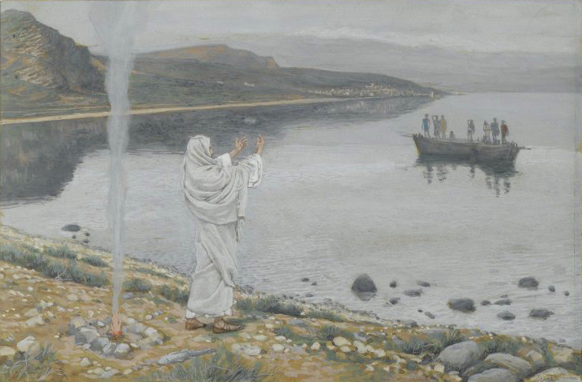
JESUS ERSCHEINT SEINEN JÜNGERN
Bild: James Tissot (zw. 1886 und 1894)

Slide 7
Der Dienst der Apostel
Einleitung
1. Pfingsten
2. Die Apostelgeschichte
3. Die Ausbreitung des Evangeliums
Schlusswort

Slide 8
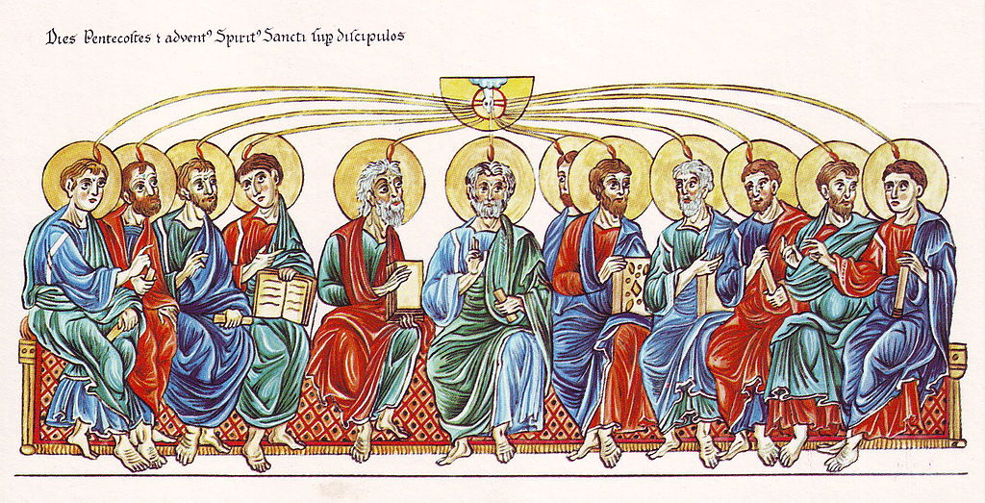
PFINGSTEN
Bild: Hortus Deliciarum der Äbtissin Herrad von Landsberg (um 1180)

Slide 9
Mt 28,18: Mir ist alle Macht gegeben im Himmel und auf Erden.

Slide 10
Mt 28,19: Geht nun hin und macht alle Nationen zu Jüngern, und tauft sie auf den Namen des Vaters und des Sohnes und des Heiligen Geistes.

Slide 11
Mt 28,20: Und lehrt sie alles zu bewahren, was ich euch geboten
habe! Und siehe, ich bin bei euch alle Tage bis zur Vollendung des Zeitalters.

Slide 12
Lk 24,49: Und siehe, ich sende die Verheissung meines Vaters auf euch. Ihr aber, bleibt in der Stadt, bis ihr bekleidet werdet mit Kraft aus der Höhe.

Slide 13
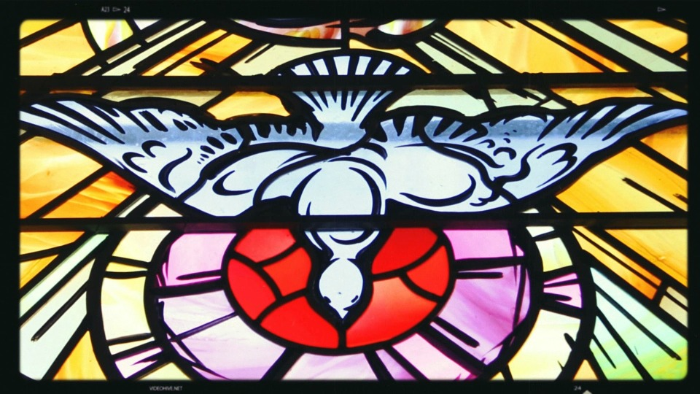
TAUBE ALS SYMBOL DES HEILIGEN GEISTES

Slide 14
Joh 14,16: Und ich werde den Vater bitten, und er wird euch einen anderen Beistand geben, dass er bei euch sei in Ewigkeit, …

Slide 15
Joh 14,17: … den Geist der Wahrheit, den die Welt nicht empfangen kann, weil sie ihn nicht sieht noch ihn kennt. Ihr kennt ihn, denn er bleibt bei euch und wird in euch sein.

Slide 16
DIE ZEIT NACH JESU AUFERSTEHUNG
Auferstehung
40 TAGE
Himmelfahrt
10 TAGE
Pfingsten

Slide 17
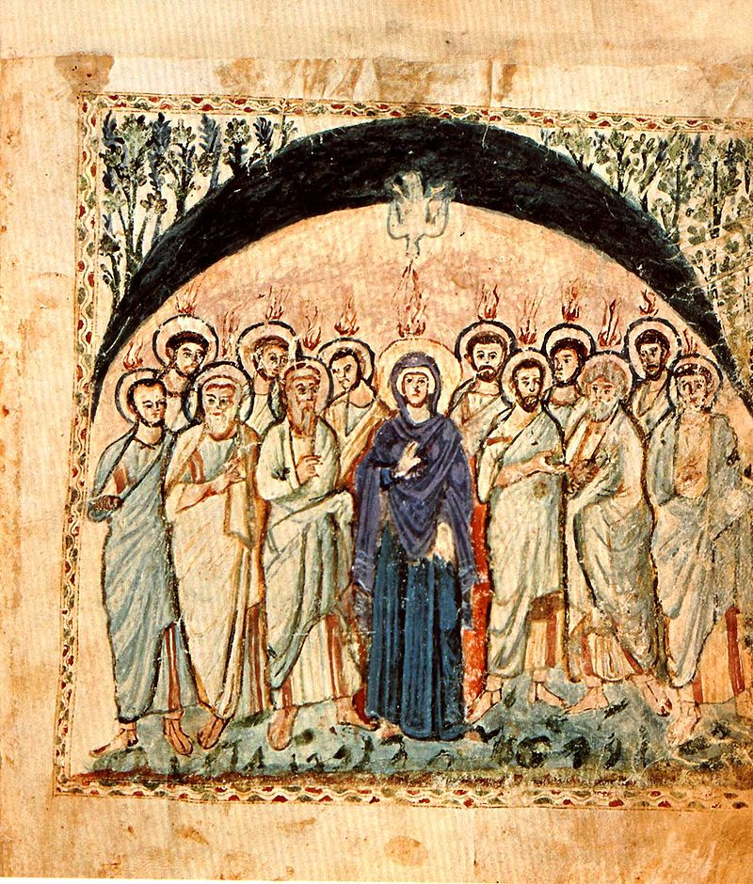
DIE AUS-GIESSUNG DES HEILIGEN GEISTES
Bild: Rabbula-Evangeliar (586)

Slide 18
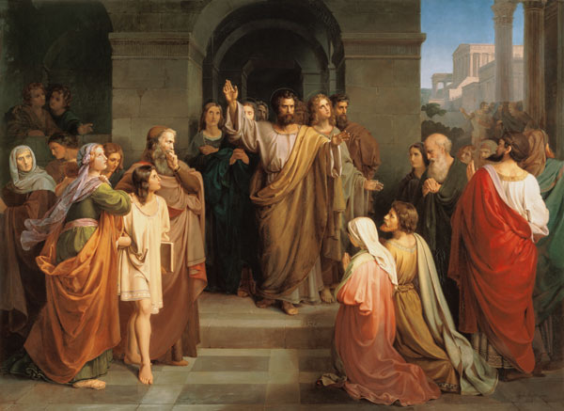
DIE PFINGSTPREDIGT DES PETRUS
Bild: Karl Andreae (19. Jh.)

Slide 19
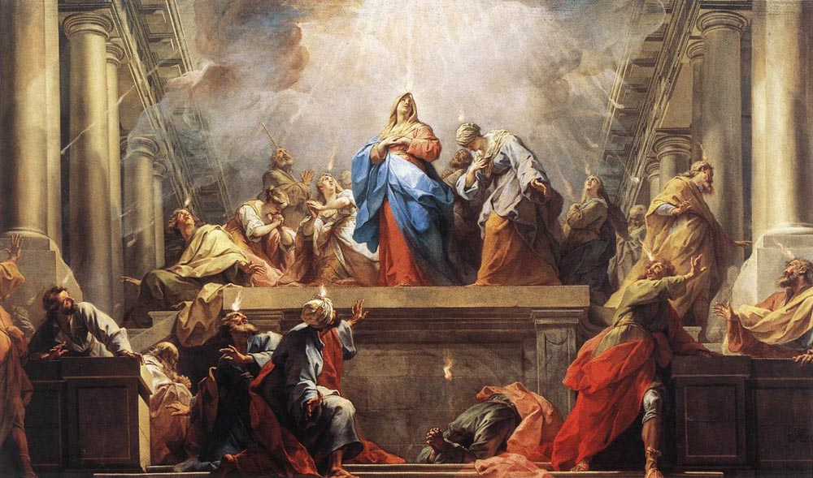
PFINGSTEN
Bild: Jean II Restout (1732)

Slide 20

DIE GEMEINDE

Slide 21

DIE GEMEINDE

Slide 22

DIE GEMEINDE ALS LEIB CHRISTI

Slide 23
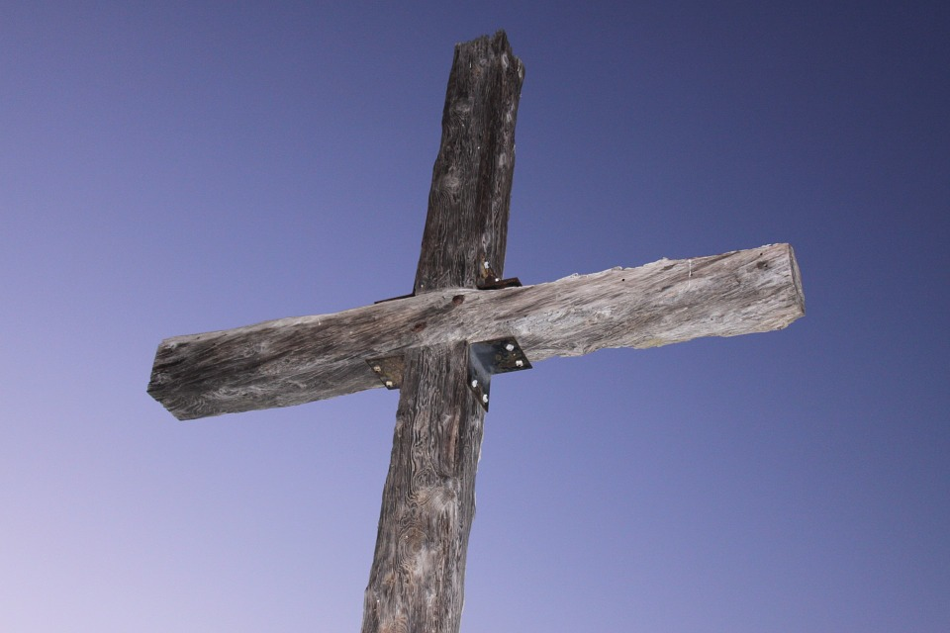

Slide 24
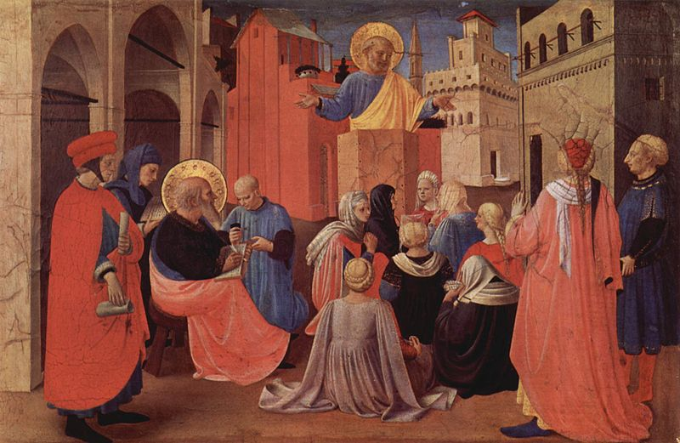
DIE PFINGSTPREDIGT DES PETRUS
Bild: Fra Angelico (1433)

Slide 25
Der Dienst der Apostel
Einleitung
1. Pfingsten
2. Die Apostelgeschichte
3. Die Ausbreitung des Evangeliums
Schlusswort

Slide 26
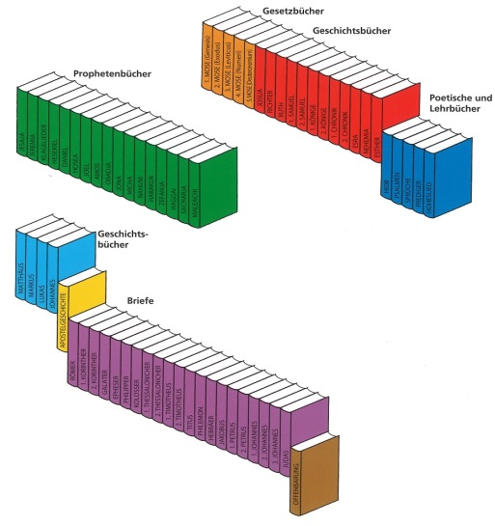
DIE «BIBLIOTHECA DIVINA»
Bild aus: DOWLEY, Der grosse Bibelführer, S. 6.

Slide 27
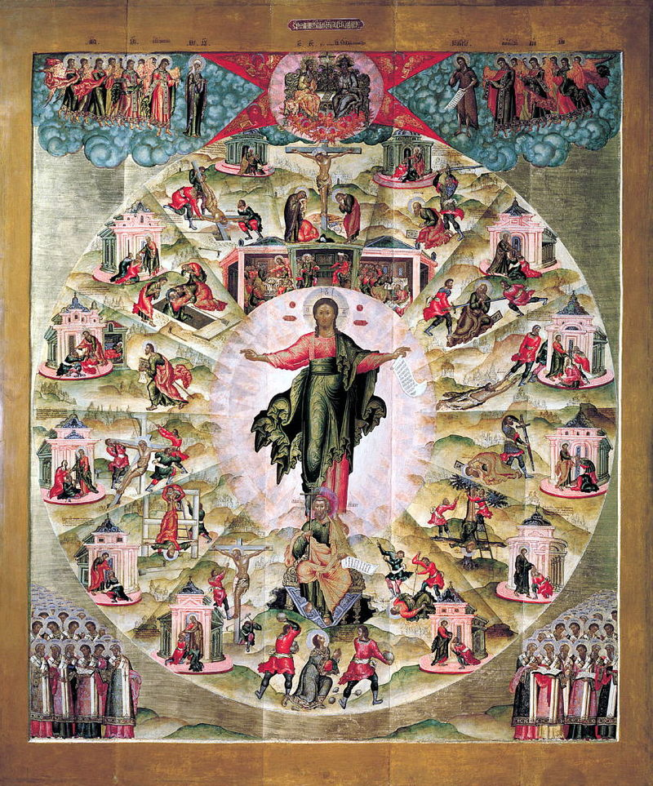
DER DIENST DER APOSTEL
Bild: Fjodor Zubov (1660)

Slide 28
Der Dienst der Apostel
Einleitung
1. Pfingsten
2. Die Apostelgeschichte
3. Die Ausbreitung des Evangeliums
Schlusswort

Slide 29
Die Ausbreitung des Evangeliums
1. Das Römische Reich
2. Die Wege des Evangeliums
3. Herausforderungen

Slide 30
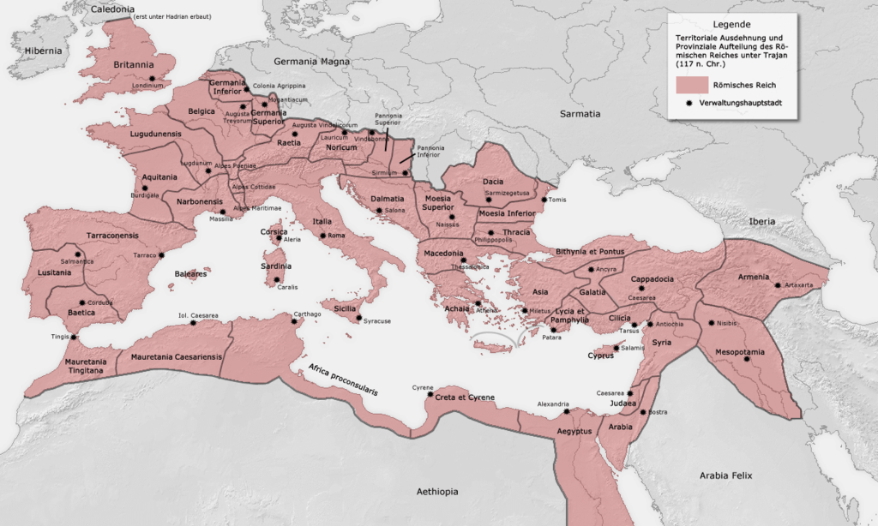
DAS RÖMISCHE REICH

Slide 31
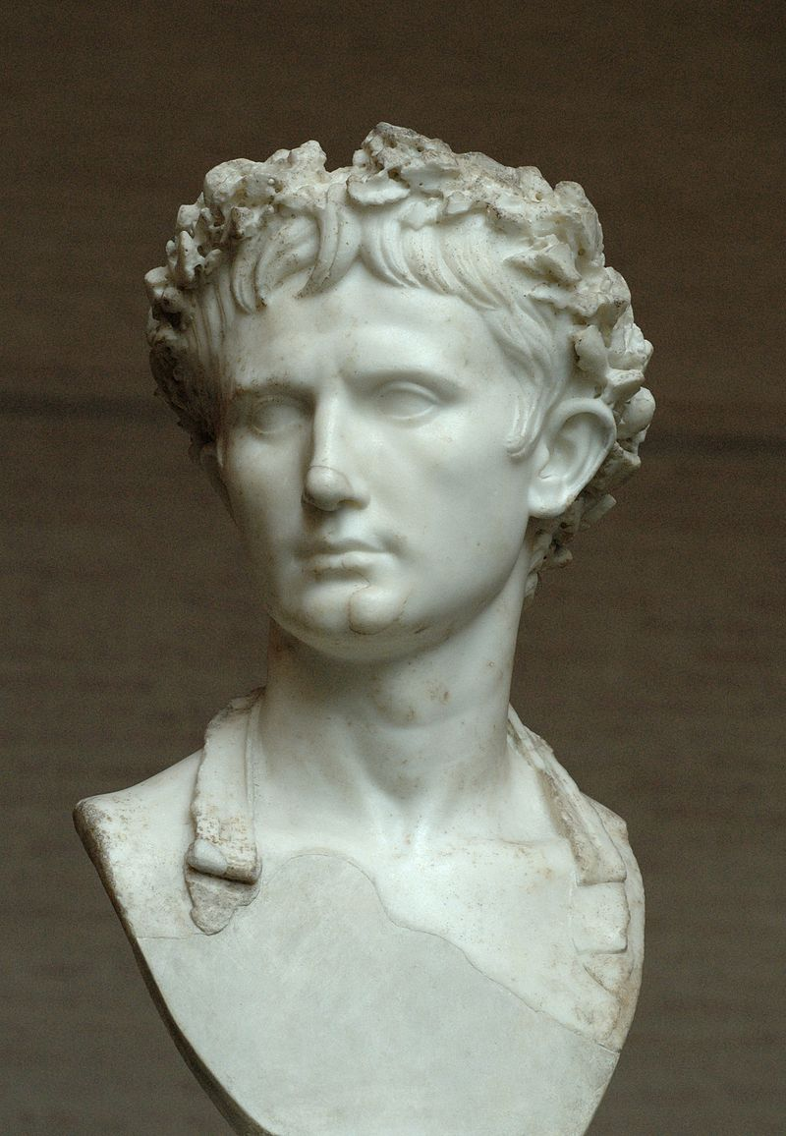
KAISER
AUGUSTUS
Büste aus der Münchner Glyptothek

Slide 32
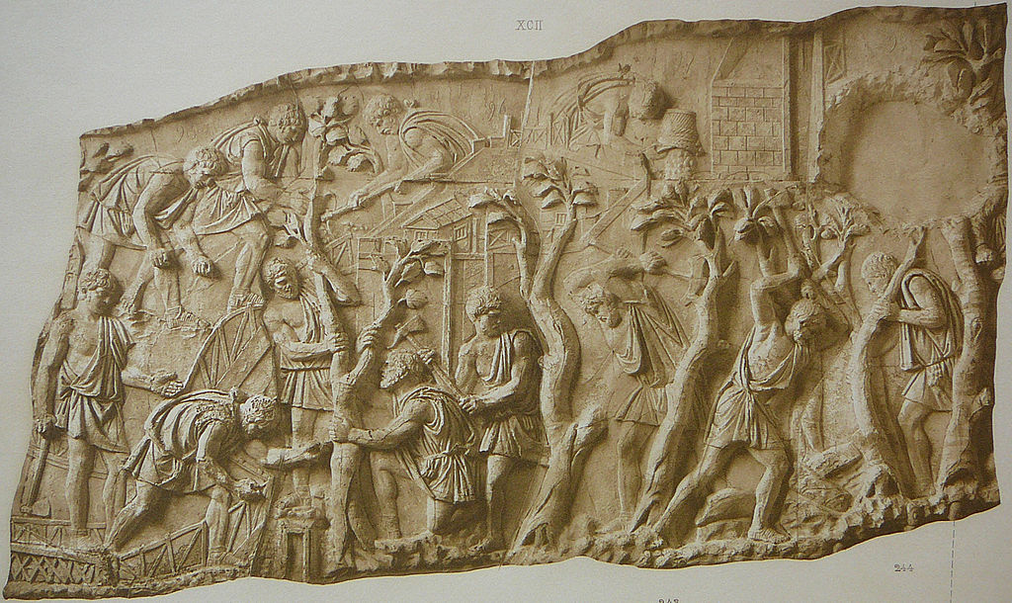
RÖMISCHE SOLDATEN BEIM STRASSENBAU
Bild: Trajanssäule (Rom)

Slide 33
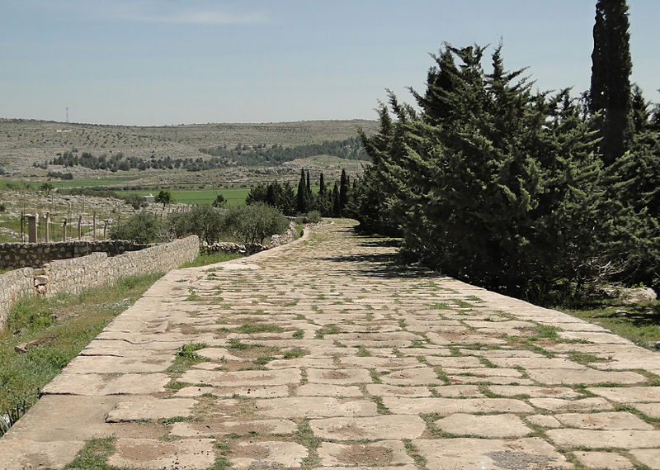
STRASSE VON ANTIOCHIA NACH CHALKIS
Bild: Bernard Gagnon (CC-BY-SA 3.0)

Slide 34
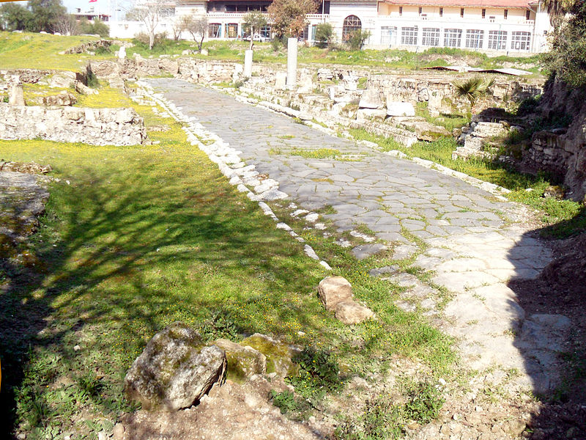
ANTIKE STRASSE IN TARSUS
Bild: Nedim Ardoga (CC-BY-SA 3.0)

Slide 35
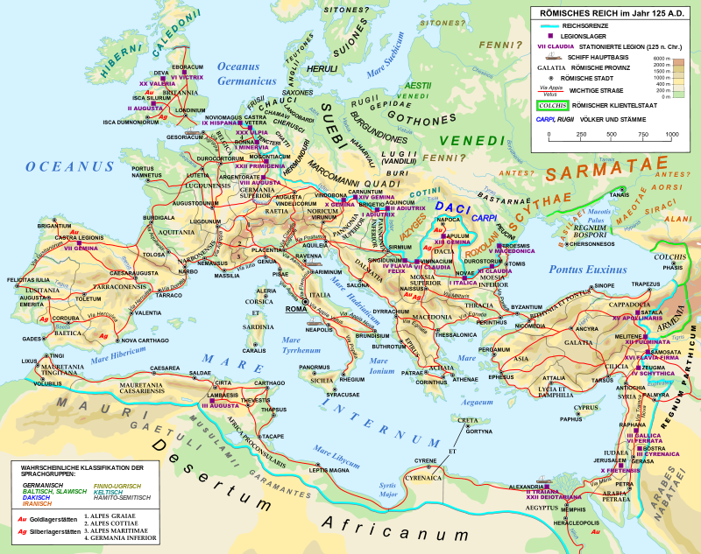
DAS VERKEHRSNETZ ROMS
Bild: Furfur (CC-BY-SA 3.0)

Slide 36
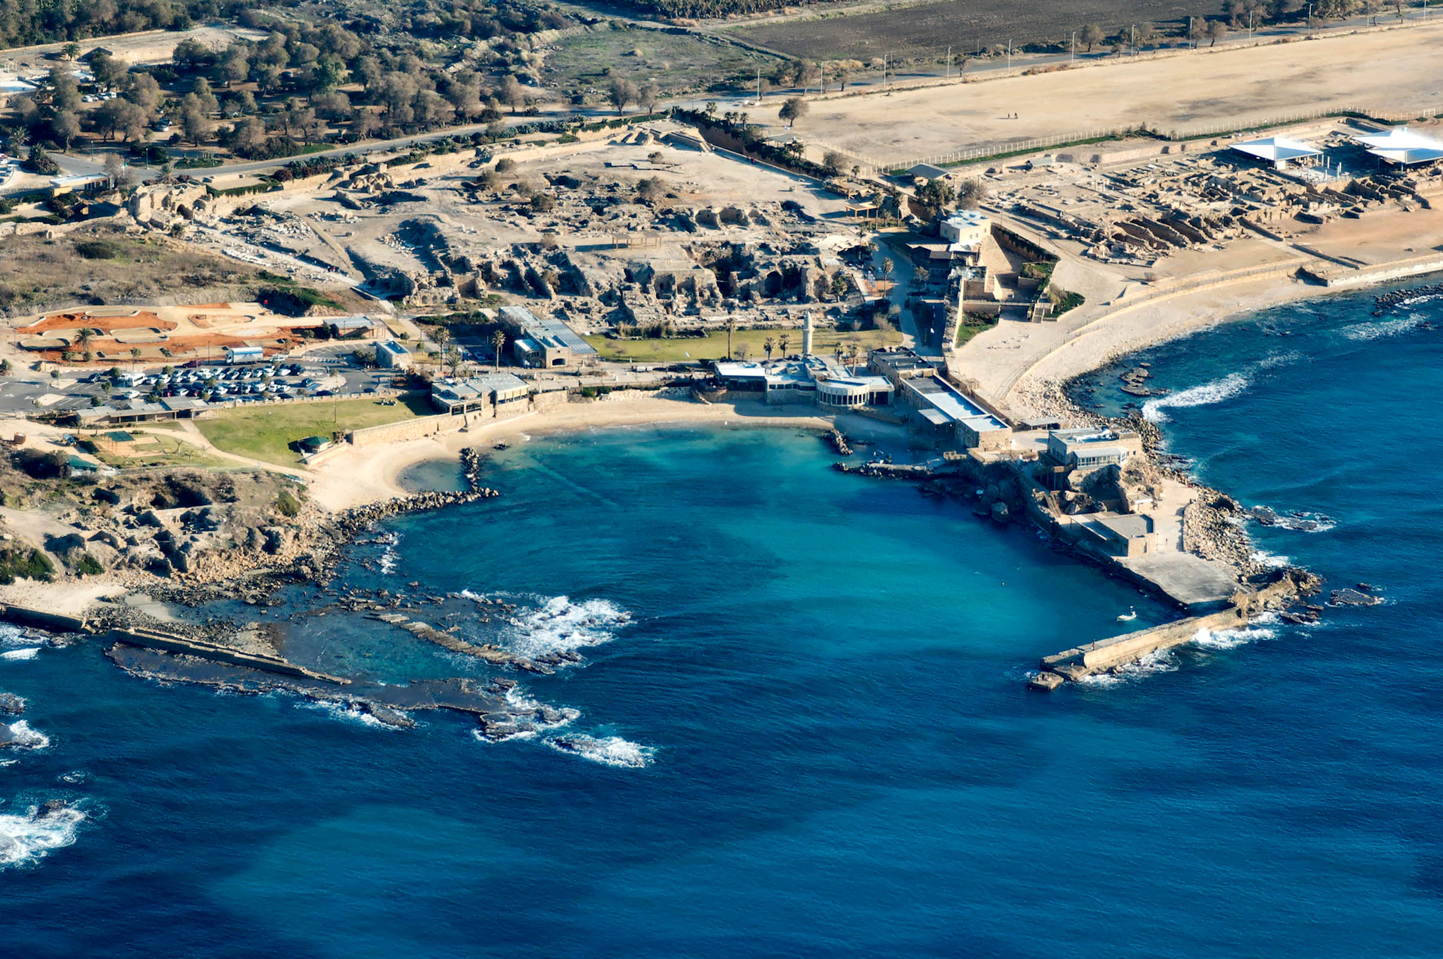
DER ANTIKE HAFEN VON CAESAREA

Slide 37
Die Ausbreitung des Evangeliums
1. Das Römische Reich
2. Die Wege des Evangeliums
3. Herausforderungen

Slide 38
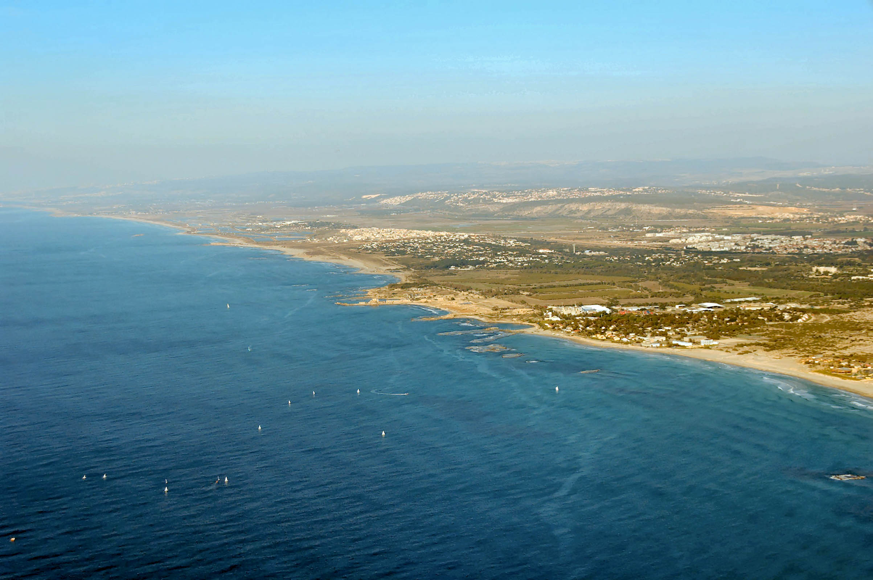
DIE MITTELMEERKÜSTE BEI CAESAREA

Slide 39
Apg 1,8a: Aber ihr werdet Kraft empfangen, wenn der Heilige Geist
auf euch gekommen ist; und ihr werdet meine Zeugen sein, …

Slide 40
Apg 1,8b: … sowohl in Jerusalem als auch in ganz Judäa und Samaria und bis an das Ende der Erde.

Slide 41
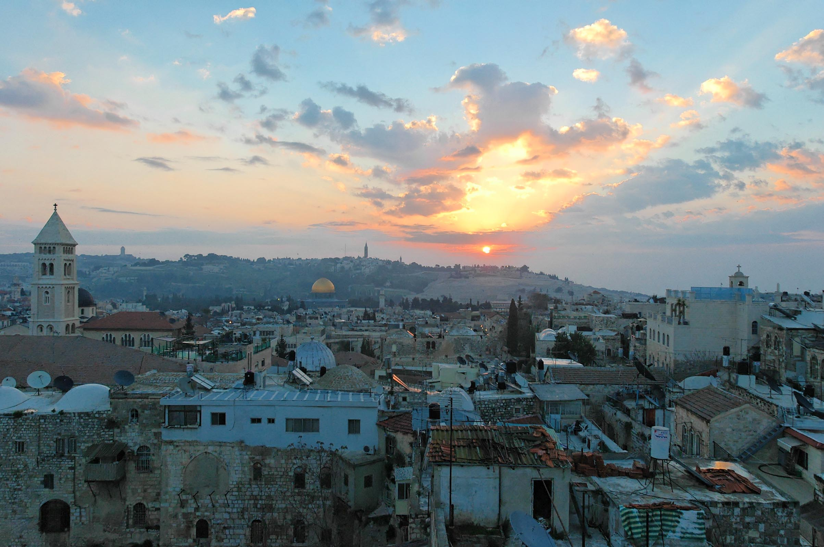
JERUSALEM

Slide 42
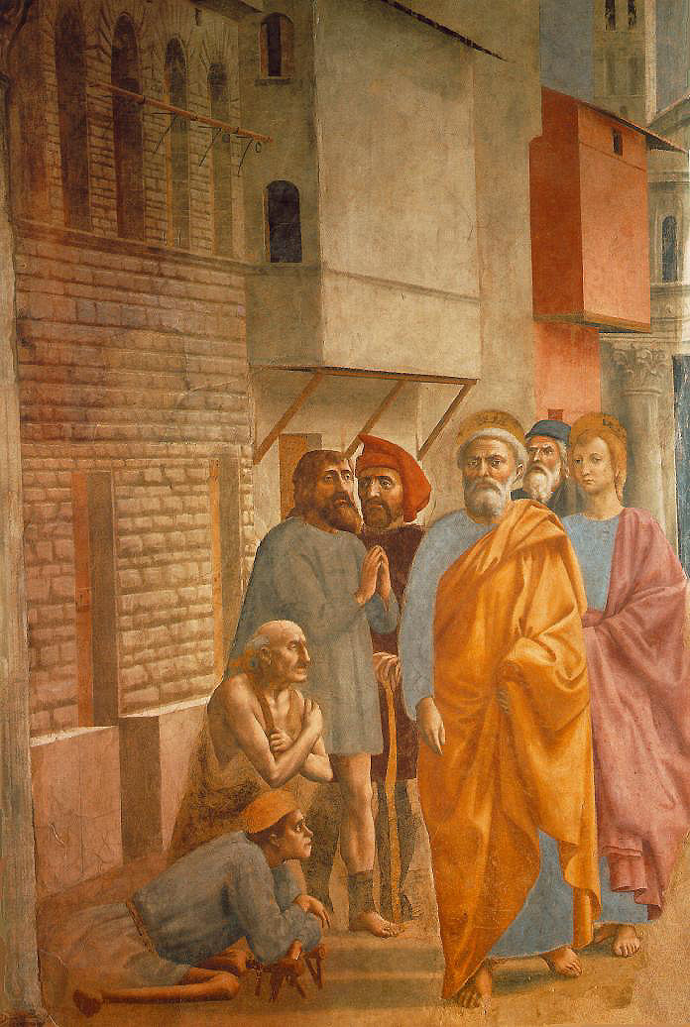
PETRUS UND JOHANNES HEILEN EINEN
GELÄHMTEN
Chapelle Brancacci (Florenz)

Slide 43
Apg 8,1a: An jenem Tag entstand
aber eine grosse Verfolgung gegen
die Gemeinde in Jerusalem.

Slide 44
Apg 8,1b: Und alle wurden in die Landschaften von Judäa und Samaria zerstreut, ausgenommen die Apostel.

Slide 45
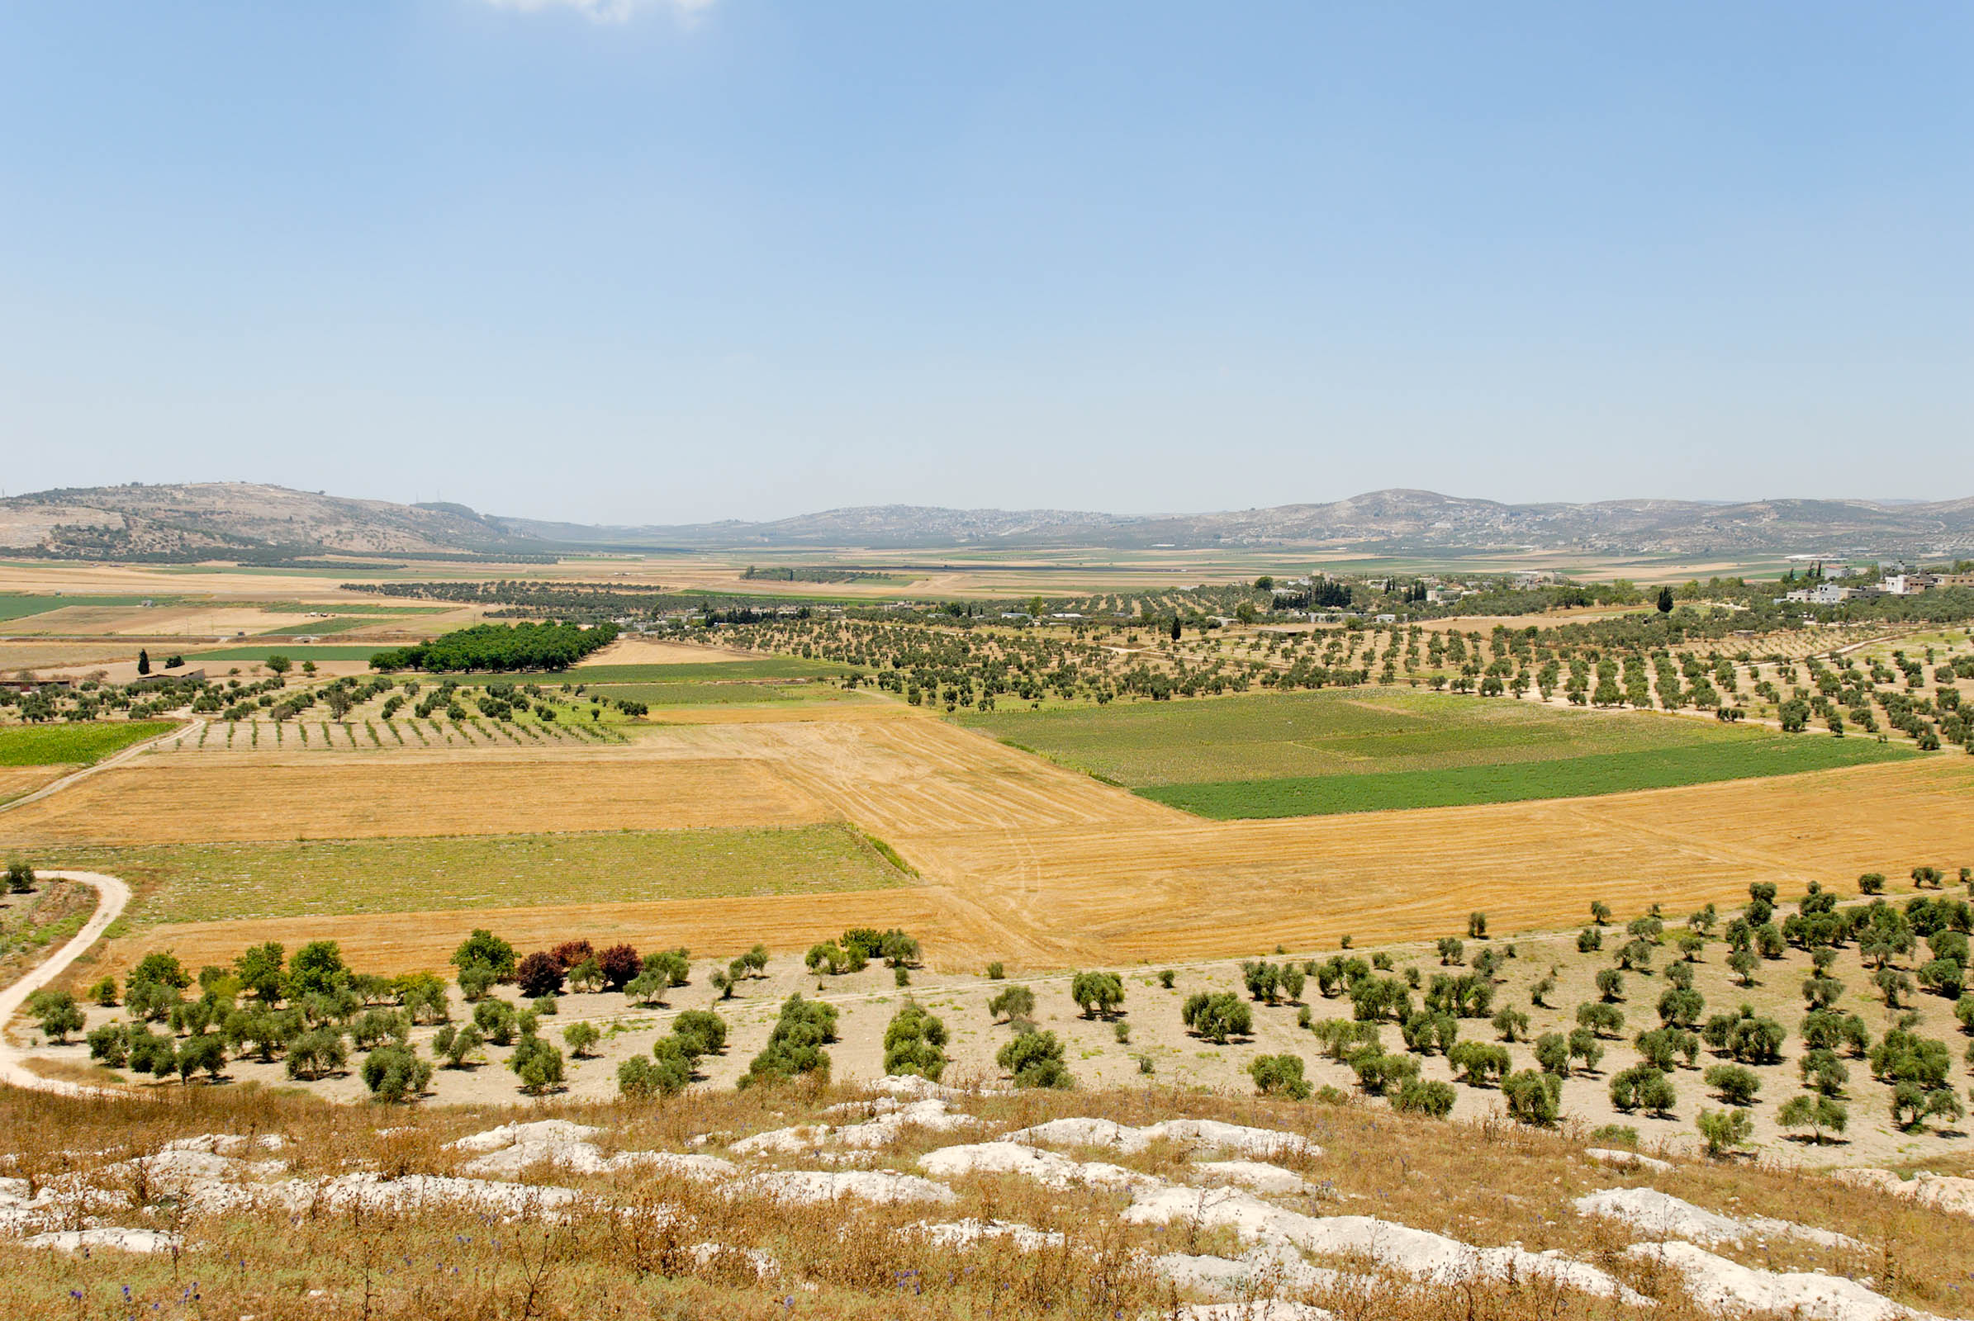
LANDSCHAFT IN SAMARIEN

Slide 46
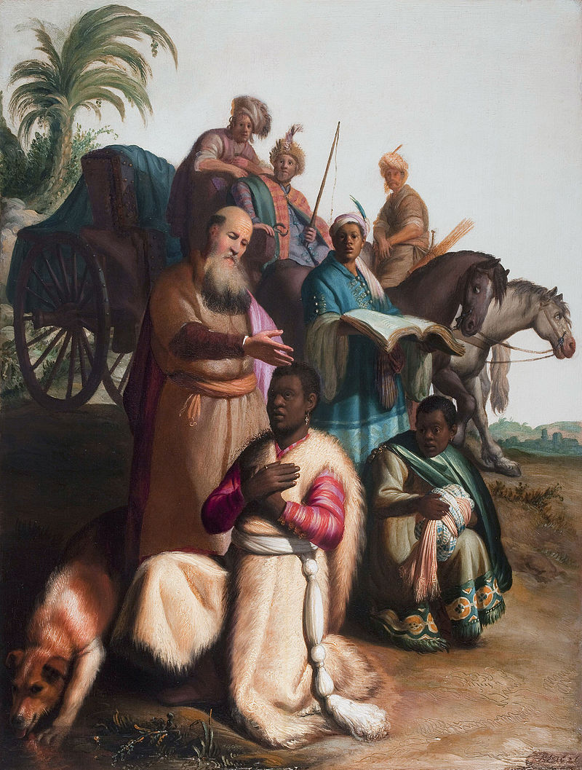
DIE TAUFE DES KÄMMERERS
Bild: Rembrandt (1626)

Slide 47
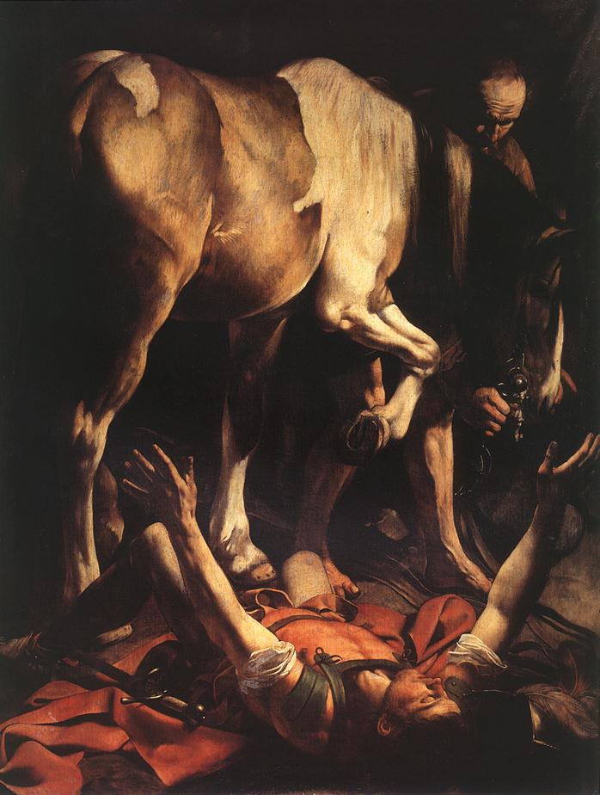
DIE BEKEHRUNG DES PAULUS
Bild: Caravaggio (1600)

Slide 48
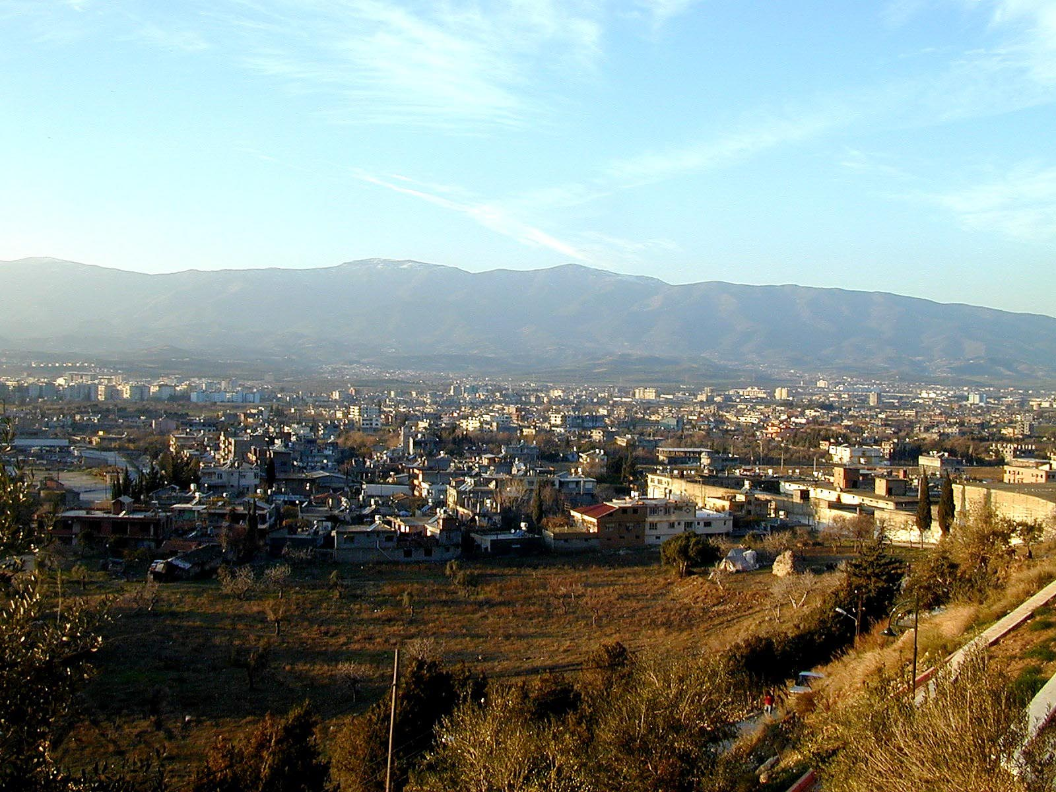
ANTIOCHIA (ANTAKYA) IM JAHR 2001

Slide 49
DIE UMGEBUNG VON ANTIOCHIA

Slide 50
Die Ausbreitung des Evangeliums
1. Das Römische Reich
2. Die Wege des Evangeliums
3. Herausforderungen

Slide 51
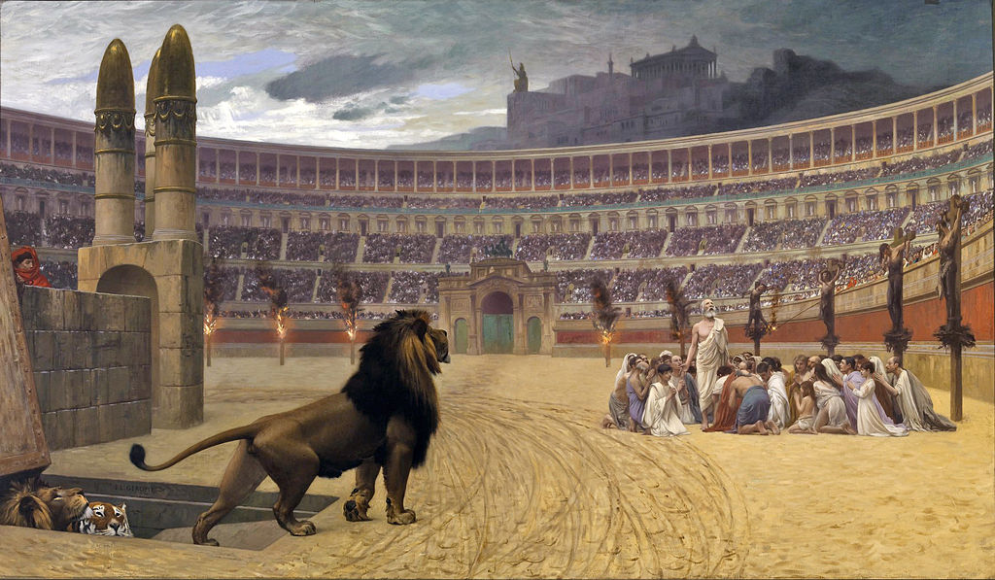
CHRISTENVERFOLGUNG
Bild: Jean-Léon Gérôme (zw. 1863 und 1883)

Slide 52
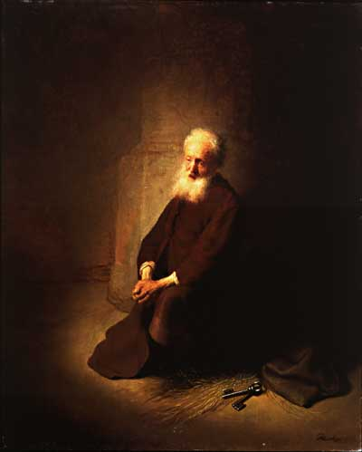
PETRUS
IM GEFÄNGNIS
Bild: Rembrandt (1631)

Slide 53
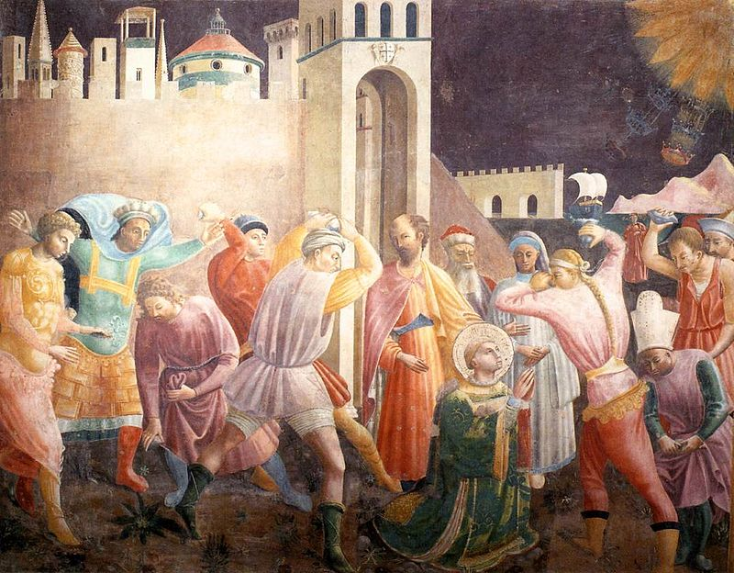
DIE STEINIGUNG DES STEPHANUS
Bild: Paolo Uccello (1435)

Slide 54
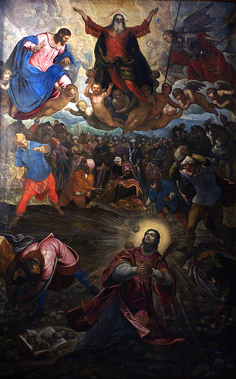
DIE STEINIGUNG DES STEPHANUS
Bild: Jacopo & Domenico Tintoretto

Slide 55
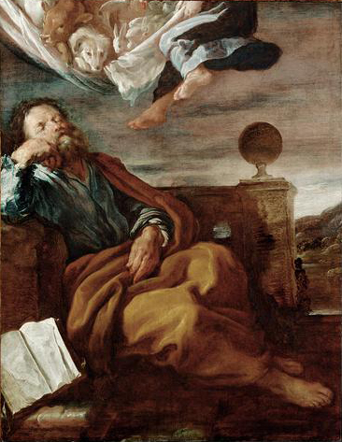
DIE VISION DES PETRUS
Bild: Domenico Fetti (um 1619)

Slide 56
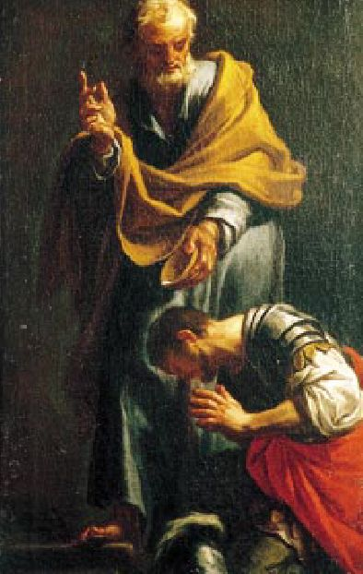
PETRUS TAUFT DEN RÖMISCHEN HAUPTMANN KORNELIUS
Bild: Francesco Trevisani (1709)

Slide 57
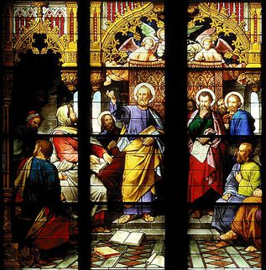
DAS APOSTELKONZIL
Bild: Kirchenfenster im Kölner Dom

Slide 58
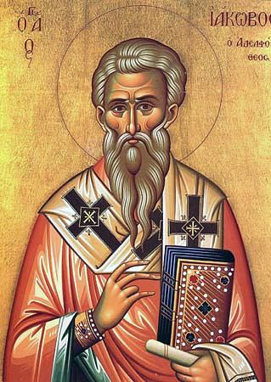
JAKOBUS,
DER HERRENBRUDER
Ikonendarstellung

Slide 59
Jes 49,6a: Es ist zu wenig, dass du
mein Knecht bist, um die Stämme Jakobs aufzurichten und die Bewahrten Israels zurückzubringen.

Slide 60
Jes 49,6b: So mache ich dich auch
zum Licht der Nationen, dass mein Heil reiche bis an die Enden der Erde.

Slide 61
Gal 3,28: Da ist nicht Jude noch Grieche, da ist nicht Sklave noch Freier, da ist nicht Mann und Frau; denn ihr alle seid einer in Christus Jesus.

Slide 62
Der Dienst der Apostel
Einleitung
1. Pfingsten
2. Die Apostelgeschichte
3. Die Ausbreitung des Evangeliums
Schlusswort

Slide 63
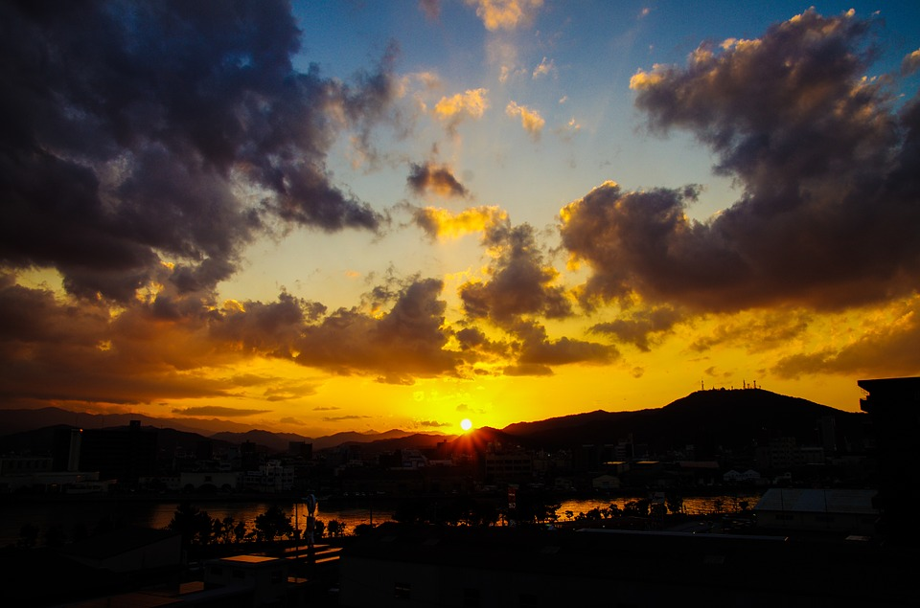

Slide 64
Apg 20,28a: Habt acht auf euch selbst und auf die ganze Herde, in welcher der Heilige Geist euch als Aufseher eingesetzt hat, …

Slide 65
Apg 20,28b: … die Gemeinde Gottes
zu hüten, die er sich erworben hat durch das Blut seines eigenen Sohnes!

Slide 66
Der Dienst der Apostel
(Bibelkurs, Teil 19/24)

